Slide 1
Análise Comparativa de Algoritmos
de Machine Learning
Projeto Unidade 1 — DCA3606 Inteligência Artificial
Universidade Federal do Rio Grande do Norte
Jacson Arruda Ribeiro — 2026

Slide 2
SEÇÃO 01
Introdução

Slide 3
01. Introdução — Objetivo do Projeto
Objetivo Principal
Realizar uma análise comparativa entre 12 algoritmos de Machine Learning (6 de Regressão + 6 de Classificação), aplicando também técnicas de Aprendizado Não Supervisionado (PCA, K-Means e DBSCAN).
Datasets Utilizados
Breast Cancer Wisconsin (Classificação)
California Housing (Regressão)
Amostras: 569 registros
Atributos: 30 features numéricas
Alvo: Binário (Maligno / Benigno)
Amostras: 20.640 registros
Atributos: 8 features numéricas
Alvo: Contínuo (Preço Mediano)
Justificativa da Escolha dos Datasets
01
Volume Amostral
Atende ao requisito de ter mais de 500 amostras na disciplina.
02
Qualidade dos Dados
Sem valores faltantes, dispensando técnicas de imputação.
03
100% Numéricas
Evita a Maldição da Dimensionalidade gerada por One-Hot Encoding.
04
Reprodutibilidade
Standard Benchmarks consolidados da biblioteca scikit-learn.

Slide 4
SEÇÃO 02
Análise Exploratória (EDA)

Slide 5
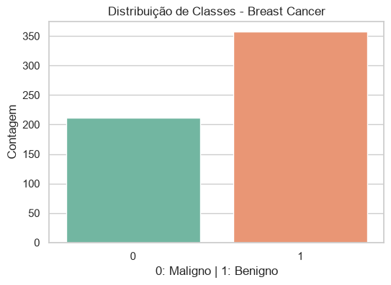
02. Análise Exploratória — Descobertas Estatísticas
DATASET: BREAST CANCER
Distribuição de Classes
62.7% Benigno vs 37.3% Maligno
Desbalanceamento moderado identificado no conjunto de dados.
Dimensão & Escala
30 Features Numéricas
Escalas de grandeza drasticamente diferentes entre os atributos.
Integridade dos Dados
100% Dados Válidos
Sem valores nulos ou ausentes detectados na amostra.

Slide 6
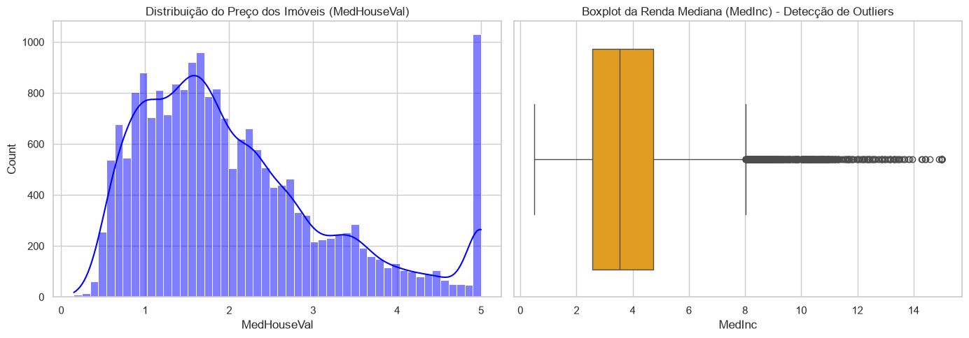
02. Análise Exploratória — Descobertas Estatísticas
California Housing:
MedInc(renda) varia de 0.5 a 15 vs Population de 3 a 35.000 (diferença de 1000x)
Distribuição de preços com assimetria à direita (right-skewed)
Outliers detectados via Boxplot na renda mediana (MedInc)

Slide 7
02. Análise Exploratória — Descobertas Estatísticas
IMPLICAÇÕES PARA A MODELAGEM
FERRAMENTAS UTILIZADAS
Escalas Diferentes
StandardScaler é obrigatório para SVM e MLP.
.describe()
Estatísticas descritivas completas (8 valores por coluna).
Desbalanceamento
Recall e F1 tornam-se métricas mais importantes que Acurácia.
Boxplot
Detecção visual de outliers através da regra IQR × 1.5.
Presença de Outliers
Regressão Linear é prejudicada; Random Forest e XGBoost são imunes.
Histograma
Análise da forma da distribuição e identificação de skewness.
Não-linearidade Geográfica
Modelos lineares apresentarão R² baixo.
Countplot
Visualização da proporção entre as classes (Maligno vs Benigno).

Slide 8
SEÇÃO 03
Pré-Processamento

Slide 9
03. Pré-Processamento — Pipeline Aplicado
1. Train/Test Split (Holdout 80/20)
Breast Cancer: 455 treino / 114 teste
California Housing: 16.512 treino / 4.128 teste
random_state=42 para reprodutibilidade
3. StandardScaler (Z-Score)z = (x - μ) / σ
Transforma cada coluna para média = 0 e desvio padrão = 1
Obrigatório: K-Means, SVM, MLP (baseados em distâncias e gradientes)
Opcional: Decision Tree, Random Forest, XGBoost (splits ordenados)
2. Estratificação (stratify)
✅ Aplicada no Breast Cancer
Preserva a proporção original das classes (62/38)
❌ Não aplicada no California Housing
Variável alvo é contínua (regressão)
⚠️ Cuidado com Data Leakage!
scaler.fit() → Executar APENAS no X_train
scaler.transform() → Aplicar no X_train e no X_test
🚨 Se fizer fit() na base inteira, o modelo 'vê a prova antes'!

Slide 10
SEÇÃO 04
Modelos Supervisionados

Slide 11
04. Regressão — California Housing (6 Modelos)
Pos. | Modelo | MAE ↓ | MSE ↓ | RMSE ↓ | R² ↑ | Tempo
🥇 | XGBoost | 0.3107 | 0.2140 | 0.4626 | 0.8366 | 1.18s
🥈 | Random Forest | 0.3277 | 0.2559 | 0.5058 | 0.8047 | 11.28s
🥉 | MLP (Rede Neural) | 0.3520 | 0.2709 | 0.5205 | 0.7931 | 74.94s
4º | SVR | 0.3985 | 0.3570 | 0.5974 | 0.7275 | 26.22s
5º | Decision Tree | 0.4531 | 0.4929 | 0.7021 | 0.6237 | 0.53s
6º | Regressão Linear | 0.5332 | 0.5558 | 0.7455 | 0.5757 | 0.08s
Análise:
XGBoost campeão: Boosting sequencial corrigiu erros residuais geográficos (R² = 0.836)
Regressão Linear lanterna: forçou uma reta em dados intrinsecamente não-lineares (R² = 0.575)
MLP gastou 75s para resultado inferior ao XGBoost (1.18s) → Redes Neurais não são ideais para dados tabulares

Slide 12
04. Classificação — Breast Cancer (6 Modelos)
Pos. | Modelo | Acurácia ↑ | Precisão ↑ | Recall ↑ | F1 ↑ | AUC ↑ | Tempo
🥇 | Logistic Regression | 0.9824 | 0.9861 | 0.9861 | 0.9861 | 0.9953 | 0.03s
🥇 | SVC | 0.9824 | 0.9861 | 0.9861 | 0.9861 | 0.9950 | 0.07s
3º | XGBoost | 0.9561 | 0.9466 | 0.9861 | 0.9659 | 0.9927 | 0.66s
4º | Random Forest | 0.9561 | 0.9589 | 0.9722 | 0.9655 | 0.9938 | 0.54s
5º | MLP (Rede Neural) | 0.9473 | 0.9852 | 0.9305 | 0.9571 | 0.9943 | 1.55s
6º | Decision Tree | 0.9122 | 0.9558 | 0.9027 | 0.9285 | 0.9156 | 0.01s
Análise:
Logistic Regression e SVC empataram no topo (F1 = 0.986) — dados linearmente separáveis favorecem modelos simples
MLP teve o pior Recall (93%) entre os competitivos — mais Falsos Negativos (pacientes com câncer não detectados)
Navalha de Occam: o modelo mais simples generalizou melhor que os complexos

Slide 13
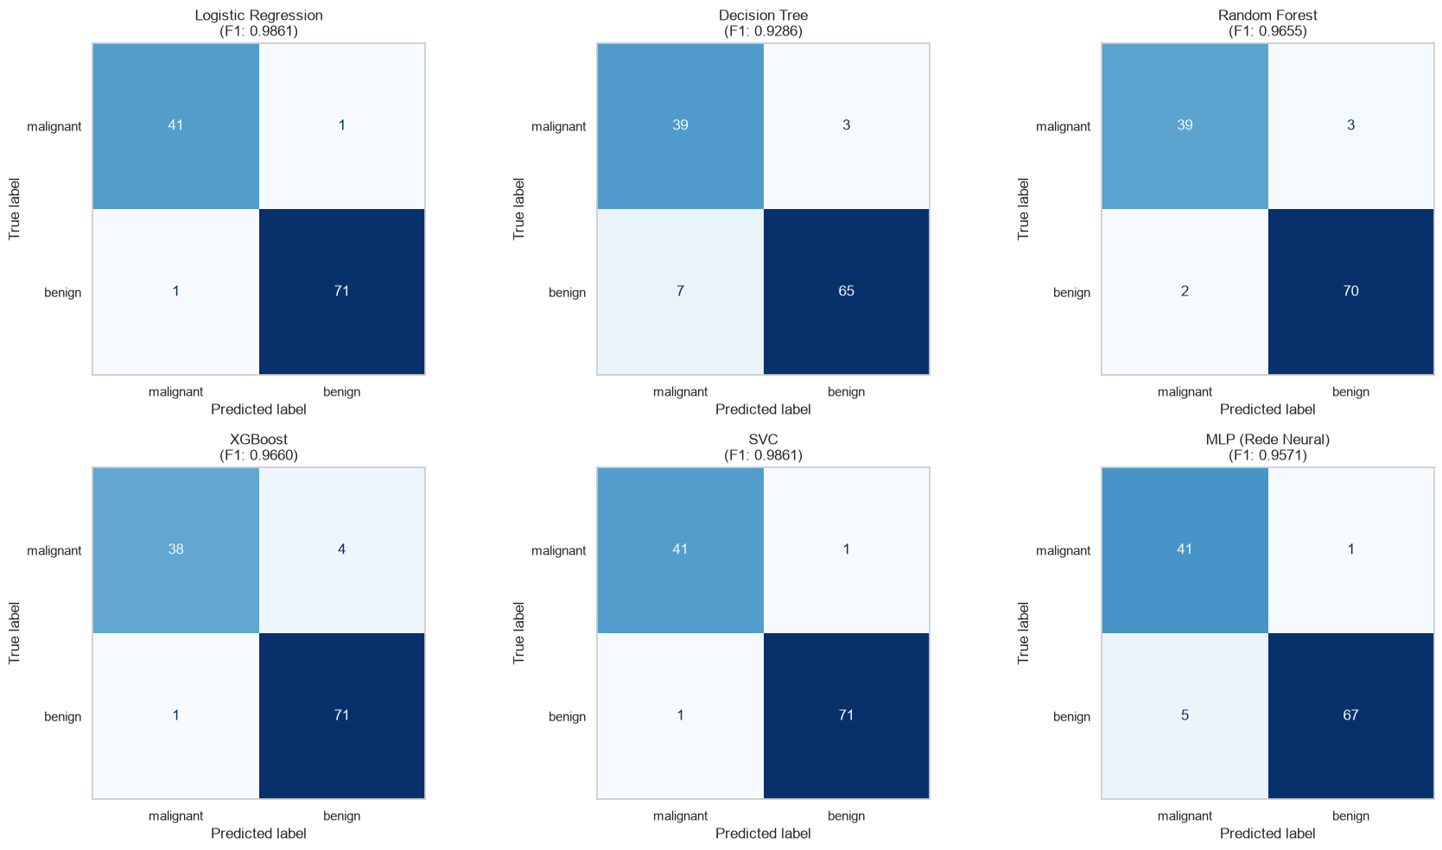
04. Matrizes de Confusão — Anatomia do Erro

Slide 14
04. Matrizes de Confusão — Anatomia do Erro
Por que Recall é mais importante que Acurácia neste caso?
Cenário: Tumores Benignos = 99%
A Ilusão da Acurácia
99%
Acurácia Alta
Um modelo ingênuo que prever apenas 'benigno' acertará quase todos os casos do dataset, parecendo perfeito nas estatísticas gerais.
A Realidade Clínica
O Perigo Oculto
0%
Recall (Nenhum Câncer Detectado)
Como 100% dos tumores malignos foram ignorados, nenhum doente recebe tratamento. O custo do Falso Negativo é catastrófico.
Conclusão Principal
Em dados desbalanceados e diagnósticos críticos, maximizar o Recall garante que os casos positivos reais sejam identificados, prevenindo que falhas fatais fiquem ocultas sob uma alta Acurácia.

Slide 15
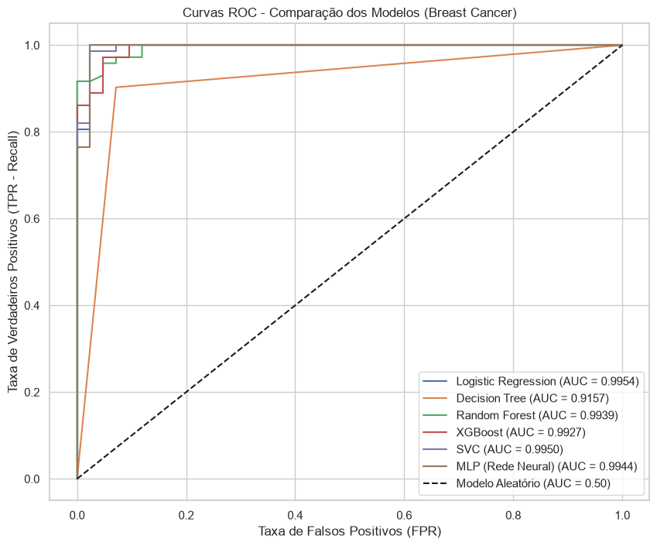
04. Curvas ROC - Comparação dos Modelos (Breast Cancer)

Slide 16
SEÇÃO 05
Modelos Não Supervisionados

Slide 17
05. PCA — Redução de Dimensionalidade
O que é o PCA?
Cria novos eixos ortogonais (Componentes Principais) que maximizam a variância retida
Reduz 30 dimensões → 2 dimensões para visualização humana
Baseado nos Autovetores (Eigenvectors) da matriz de covariância
Resultados:
Breast Cancer: 2 componentes retêm ~63% da variância
Projeção 2D revelou clusters claramente separados entre Maligno e Benigno
Isso ANTECIPOU que modelos lineares dominariam a classificação
Variância Acumulada:
A curva de variância acumulada mostra quantos componentes são necessários para reter ≥90% da informação original.
Insight importante:
O PCA NÃO exclui colunas. Ele cria combinações lineares de TODAS as colunas originais. Os componentes perdem interpretabilidade biológica direta.

Slide 18
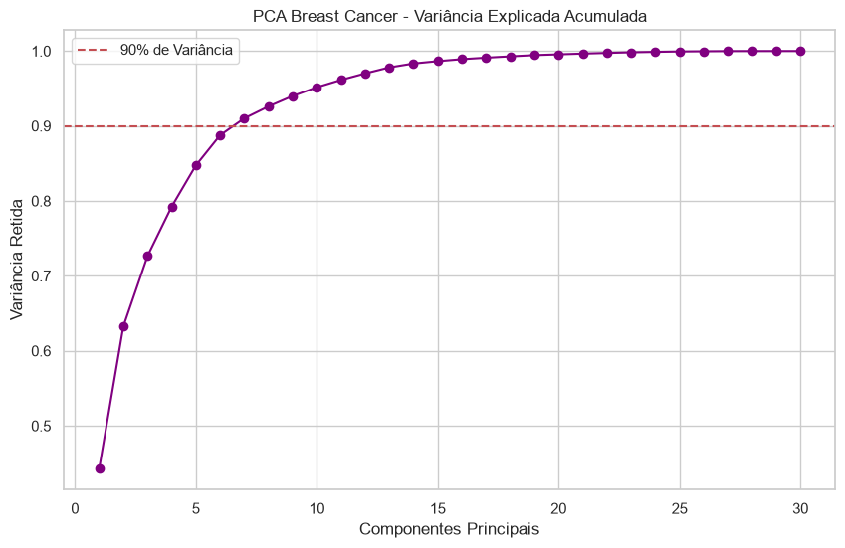
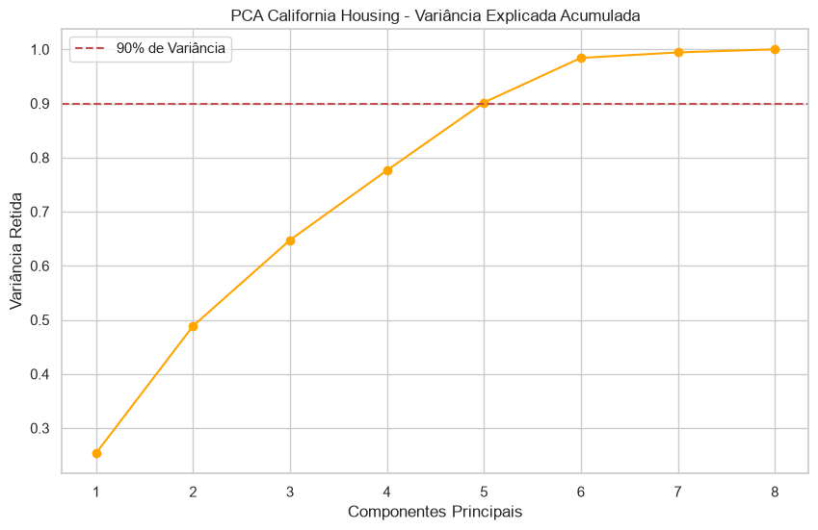
05. PCA — Redução de Dimensionalidade (Cancer e California)

Slide 19
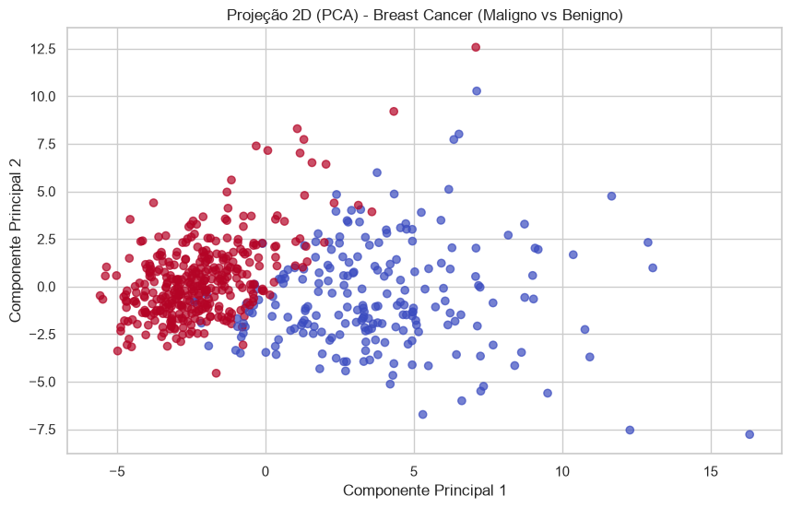
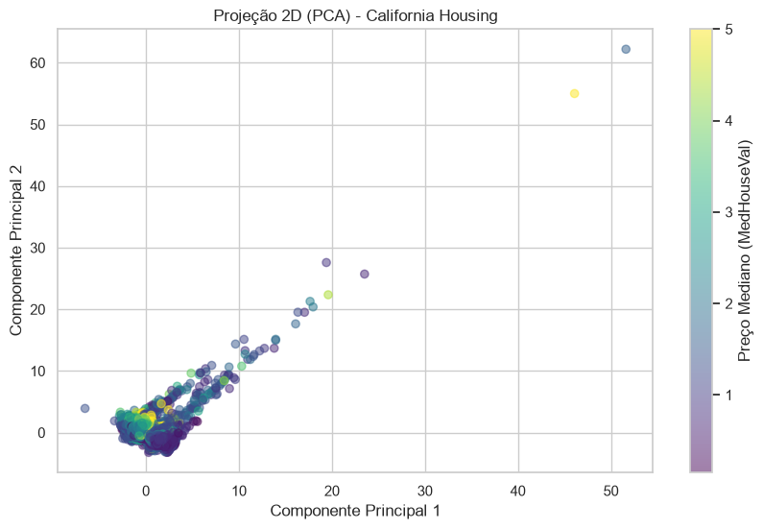
05. Projeção 2D (PCA) - (Cancer e California)

Slide 20
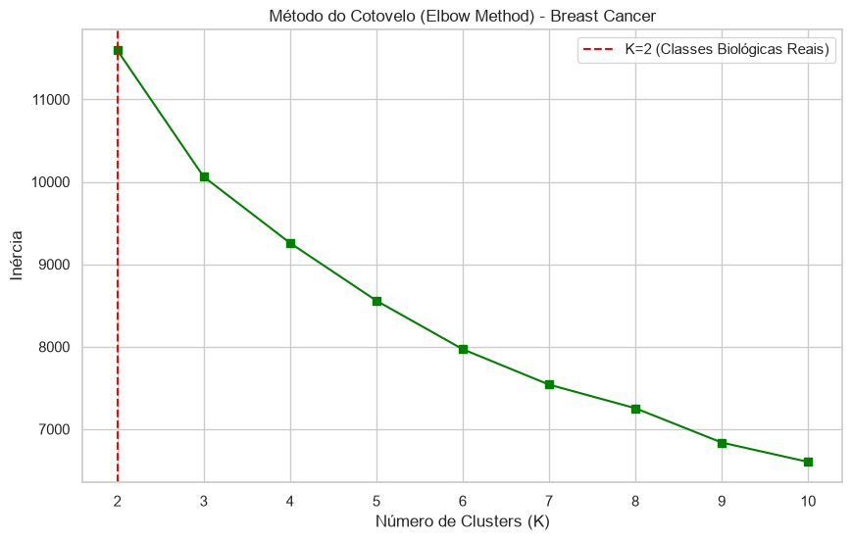
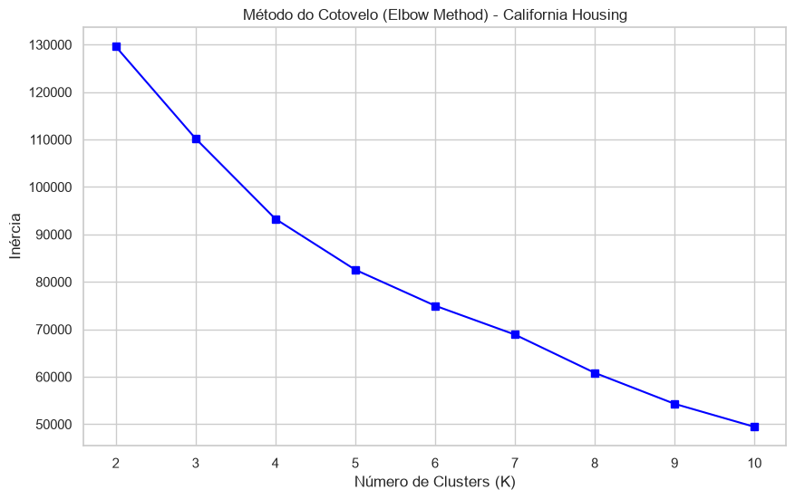
05. Método do Cotovelo (Elbow Method) - (Cancer e California)

Slide 21
05. Agrupamento — K-Means vs DBSCAN
K-Means (Baseado em Centroides):
Inicialização k-means++ (evita mínimos locais)
Método do Cotovelo para escolher K ideal
Breast Cancer: K=2 | California Housing: K=3
Assume clusters esféricos → funciona bem com dados padronizados
DBSCAN (Baseado em Densidade):
Não precisa definir K a priori
Parâmetros: ε (raio) e min_samples (densidade mínima)
Detecta clusters de formas arbitrárias + outliers (rótulo -1)
⚠️ Falhou no California Housing (continuum geográfico denso)
Dataset | Algoritmo | Inércia ↓ | Silhouette ↑ | CH ↑ | DB ↓
Breast Cancer | K-Means (K=2) | 11595.53 | 0.3434 | 267.69 | 1.3205
Breast Cancer | DBSCAN (ε=2.5) | N/A | 0.1295 | 6.37 | 1.2662
California | K-Means (K=3) | 110213.28 | 0.3349 | 5140.53 | 1.0627
California | DBSCAN (ε=1.0) | N/A | N/A | N/A | N/A
Métricas:
Inércia: soma dos erros quadráticos (apenas K-Means)
Silhouette: -1 a 1 (maior = melhor separação)
Calinski-Harabasz: dispersão entre/intra (maior = melhor)
Davies-Bouldin: similaridade entre clusters (menor = melhor)

Slide 22
SEÇÃO 06
Discussão e Conclusões

Slide 23
06. Discussão — Melhor Modelo por Tarefa
Lições Aprendidas:
1. No Free Lunch Theorem
XGBoost venceu na Regressão mas perdeu na Classificação. Não existe algoritmo universalmente superior.
2. Navalha de Occam
Modelos simples devem ser preferidos quando alcançam desempenho equivalente. Logistic Regression é mais interpretável e rápida.
3. Trade-off Viés-Variância
Decision Tree (alta variância → overfitting) sempre perdeu. Ensemble (RF, XGBoost) sempre venceu a árvore individual.
4. Redes Neurais ≠ Solução Universal
MLP foi a mais lenta e nunca foi campeã. Para dados tabulares, árvores Ensemble dominam. Redes brilham em imagens, áudio e texto.
🥇 Regressão: XGBoost
R² = 0.836 (explica 83.6% da variação nos preços)
Boosting sequencial corrigiu erros residuais geográficos
63x mais rápido que a MLP com resultado superior
🥇 Classificação: Logistic Regression / SVC
F1 = 0.986 | Recall = 98.6% (apenas 1 falso negativo)
Dados linearmente separáveis → simplicidade venceu
52x mais rápida que a MLP (0.03s vs 1.55s)
🥇 Agrupamento: K-Means
Silhouette > 0.33 nos dois datasets
DBSCAN falhou no California Housing (sem quebras de densidade)

Slide 24
Obrigado!
Projeto de Machine Learning — Unidade 1
Jacson Arruda Ribeiro — UFRN — DCA3606 — 2026

